Slide 1
SQL - כתיבת שאילתות למתחילים
GROUP BY
OUTER/CROSS APPLY
http://LearnSQL.IShahar.net

Slide 2
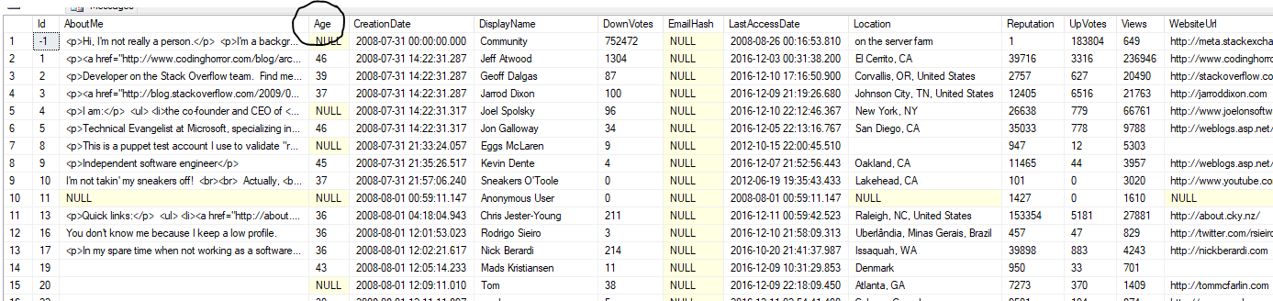
נתחיל מדוגמא
איך מקבלים את הגיל הממוצע של המשתמשים?

Slide 3

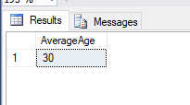
פיתרון הדוגמא

Slide 4
בואו נסבך את זה קצת
נגיד שאנחנו רוצים לדעת מה הגיל הממוצע של אנשים לפי המקום ממנו הם באים?
איך נעשה את זה?
נחלק לקבוצות לפי המקום
ניקח את הממוצע לפי כל קבוצה

Slide 6
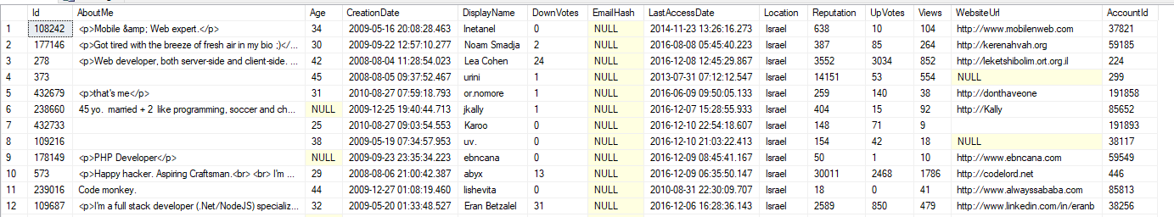
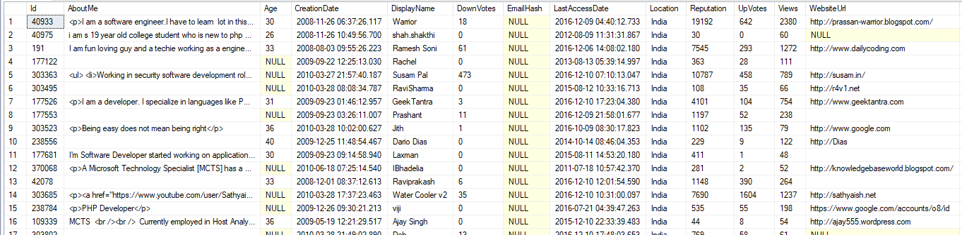
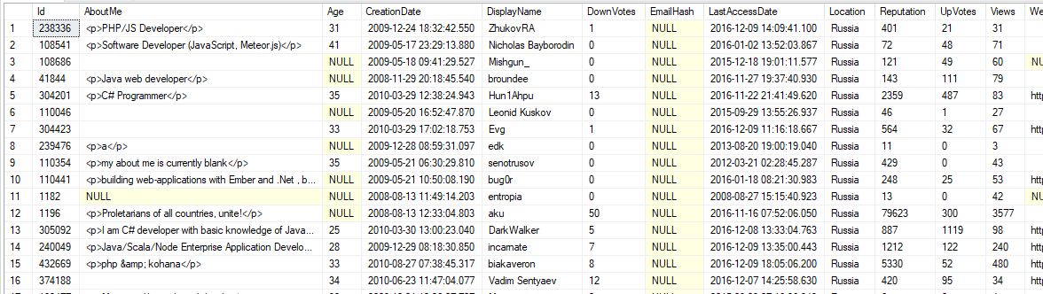
Israel
India
Russia

Slide 7
בואו נראה איך עושים את זה בפועל!
GROUP BY – הנה זה בא.

Slide 8
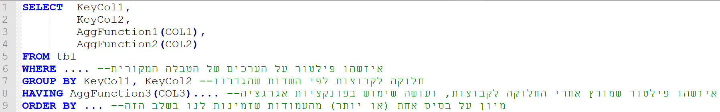
מבנה של שליפה עם GROUP BY

Slide 9
תרגיל
נרצה לראות את השאלות שנשאלו ב- StackOverflow בחלוקה לחודשים – כמה שאלות נשאלו בכל חודש.

Slide 10
Outer apply & Cross apply
הפסקה קצרה לפני שנמשיך – בואו נכיר משהו שימושי נוסף

Slide 11
תזכורת - JOIN
בשיעור הקודם הכרנו את JOIN ואת השימוש בו
תזכורת: JOIN משמש אותנו כדי לקחת שני "מלבנים" של נתונים ו-"לחבר" אותם אחד לשני (או לחתוך אותם אחד מול השני)
(שתי טבלאות, טבלה ו-common table expression, שני common table expressions.... כל צירוף שנרצה)

Slide 12
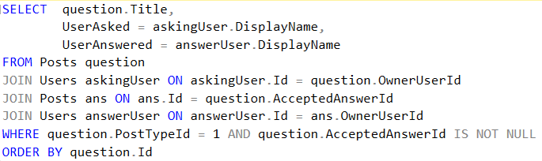
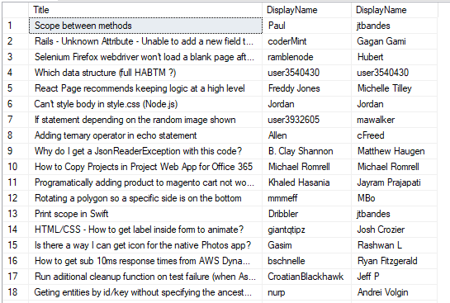
תזכורת - JOIN

Slide 13
יש דברים אבל שפחות טריוויאליים עם JOIN...
נרצה להביא את כל המשתמשים, ועבור כל משתמש, להביא את השאלה הראשונה שהוא כתב (כותרת, תאריך פרסום) והשאלה האחרונה שכתב (כותרת, תאריך פרסום)
אינטואיטיבית: היינו רוצים עבור כל משתמש, לצרף תוצאות של שליפה מסויימת (שתתבצע מול טבלת Posts) ותשלוף TOP 1 עבור המשתמש הזה (פעם אחת במיון ASC ופעם שנייה במיון DESC)
זה לא עומד לעבוד.
JOIN יכול להיות מול nested query אבל אי אפשר לגשת ממנה לערכים "שמחוץ" ל- nested query הזה

Slide 14
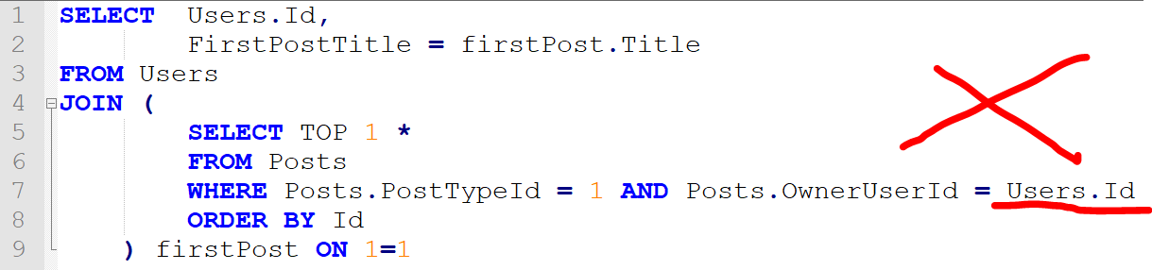
אנטי-דוגמא

Slide 15
דמו – איך היינו עושים את זה עם JOIN
המטרה: להביא עבור כל משתמש מידע על השאלה הראשונה שהוא כתב ועל השאלה האחרונה שהוא כתב.
היינו רוצים "מלבן נתונים" (Common Table Expession למשל) שמכיל לנו Id של משתמש, Id של שאלה ראשונה שלו, Id של שאלה אחרונה שלו
היינו שולפים מטבלת המשתמשים
עושים JOIN מול אותו cte – היה מפלטר לנו החוצה את כל אלה שלא שאלו שאלות בכלל
עושים JOIN מול טבלת Posts כדי להביא את פרטי השאלה הראשונה
עושים JOIN מול טבלת Posts כדי להביא את פרטי השאלה האחרונה

Slide 16
נעים להכיר - APPLY
מקבל שאילתה פנימית ושם עבורה
עבור כל שורה ב- tbl, מבצע את השליפה שמופיעה ב- OUTER APPLY
ההתנהגות אם חוזרת יותר משורה אחת – השורה הרלוונטית ב- tbl, שעבורה חזרו מספר שורות, תשתכפל כמספר השורות
OUTER APPLY – במידה שלא חזרו ערכים יופיעו NULL-ים בערכים הרלוונטיים
CROSS APPLY – חיתוך. לא יופיעו שורות של tbl עבורם לא חזרו תוצאות

Slide 17
שילוב APPLY ו-GROUP BY
עבור כל מיקום שממנו נרשמו מעל 100 משתמשים, נרצה לשלוף את שני המשתמשים האחרונים שנרשמו ממנו.

Slide 18
סיכום
ראינו מה זה GROUP BY
עשינו חזרה קטנה על JOIN
ראינו מה זה OUTER APPLY / CROSS APPLY ואיך אנחנו יכולים להשתמש בהם כדי לעשות דברים שקשה לנו יותר לעשות עם JOIN-ים

Slide 19
SQL - כתיבת שאילתות למתחילים
GROUP BY
OUTER/CROSS APPLY
http://LearnSQL.IShahar.net

